Slide 1
Rostlinstvo a živočišstvo v ČR
Výškové (vegetační) stupně, neboli
vertikální členění biosféry.

Slide 3
Pásmo dubin
Pásmo dubin: dub, bříza, jasan, habr, borovice,
Výskyt: v nižších oblastech ČR a pahorkatiny,
Konkrétně: pouze jižní Morava, hlavně Dyjsko-svratecký úval od Znojemska po okolí Brna, jihozápad Bílých Karpat.

Slide 4
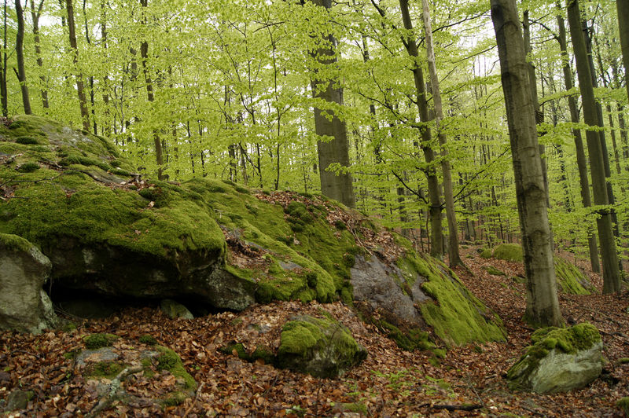
Pásmo bučin
Pásmo bučin: buk, javor, lípa,
Výskyt: bučiny v chráněných krajinných oblastech Bílé Karpaty, Křivoklátsko, Moravsko - slezské Beskydy a v národním parku Podyjí.

Slide 5
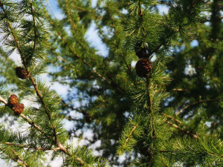
Pásmo smrčin
Pásmo smrčin: smrk, modřín opadavý,
Výskyt: Krkonoše, Šumava, Králický Sněžník, Hrubý Jeseník a jiné.

Slide 6
Pásmo kosodřeviny
Křovitá borovice - kleč,
Výskyt: Krkonoše a Šumava.

Slide 7
Alpínské louky
Nacházejí se tady nízké traviny,
Výskyt: nejvyšší nadmořské výšky našich hor – Krkonoše, Hrubý Jeseník.

